Slide 1
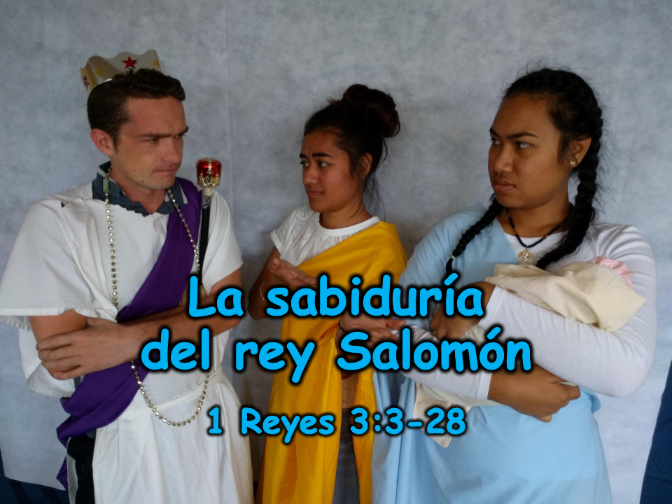

misionleccionesbiblicas.org La Sabiduría del Rey Salomón.
‹#›
Notes:
1. Portada: La sabiduría del rey Salomón (1 Reyes 3:3-28)

Slide 2
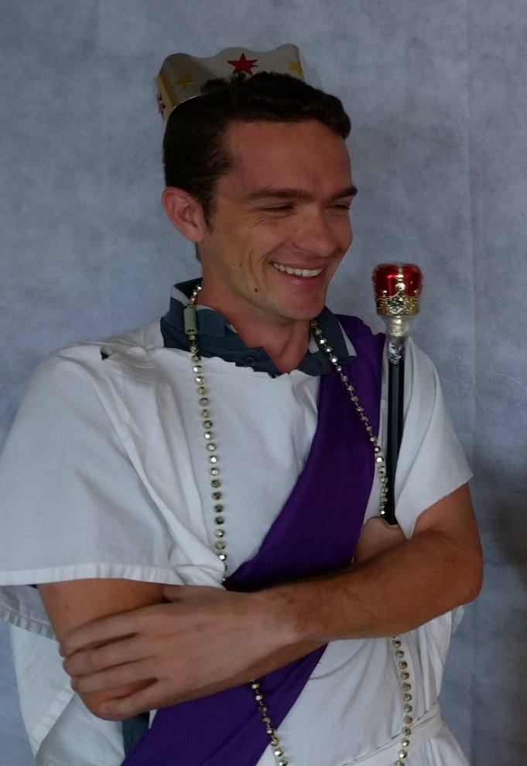
1. When Solomon became king he prayed to God and said, “Oh, Lord, I want to be a good king. I want to serve the people and help them. Please give me a wise heart so that I can always tell the difference between right and wrong. Help me to be a wise king for the people.” God answered Solomon’s prayer. Solomon became known everywhere as a very wise ruler. He was also very rich and famous. People came from everywhere to talk to Wise King Solomon. They would tell Solomon their problems and he would give them wise advice to help them.
Dios le dio sabiduría a Salomón
para que pudiera
ser un buen rey
y
ayudar a su pueblo
misionleccionesbiblicas.org La Sabiduría del Rey Salomón.
‹#›
Notes:
2. Cuando Salomón se convirtió en rey, oró a Dios y dijo:
-Oh, Señor, quiero ser un buen rey. Quiero servir al pueblo y ayudarlo. Por favor, dame un corazón sabio para que siempre pueda distinguir entre lo bueno y lo malo. Ayúdame a ser un rey sabio para el pueblo.
Dios respondió la oración de Salomón. Salomón llegó a ser conocido en todas partes como un gobernante muy sabio. También era muy rico y famoso. Gente de todas partes venía a hablar con el Sabio Rey Salomón. Le contaban sus problemas, y él les daba consejos sabios para ayudarlos.

Slide 3
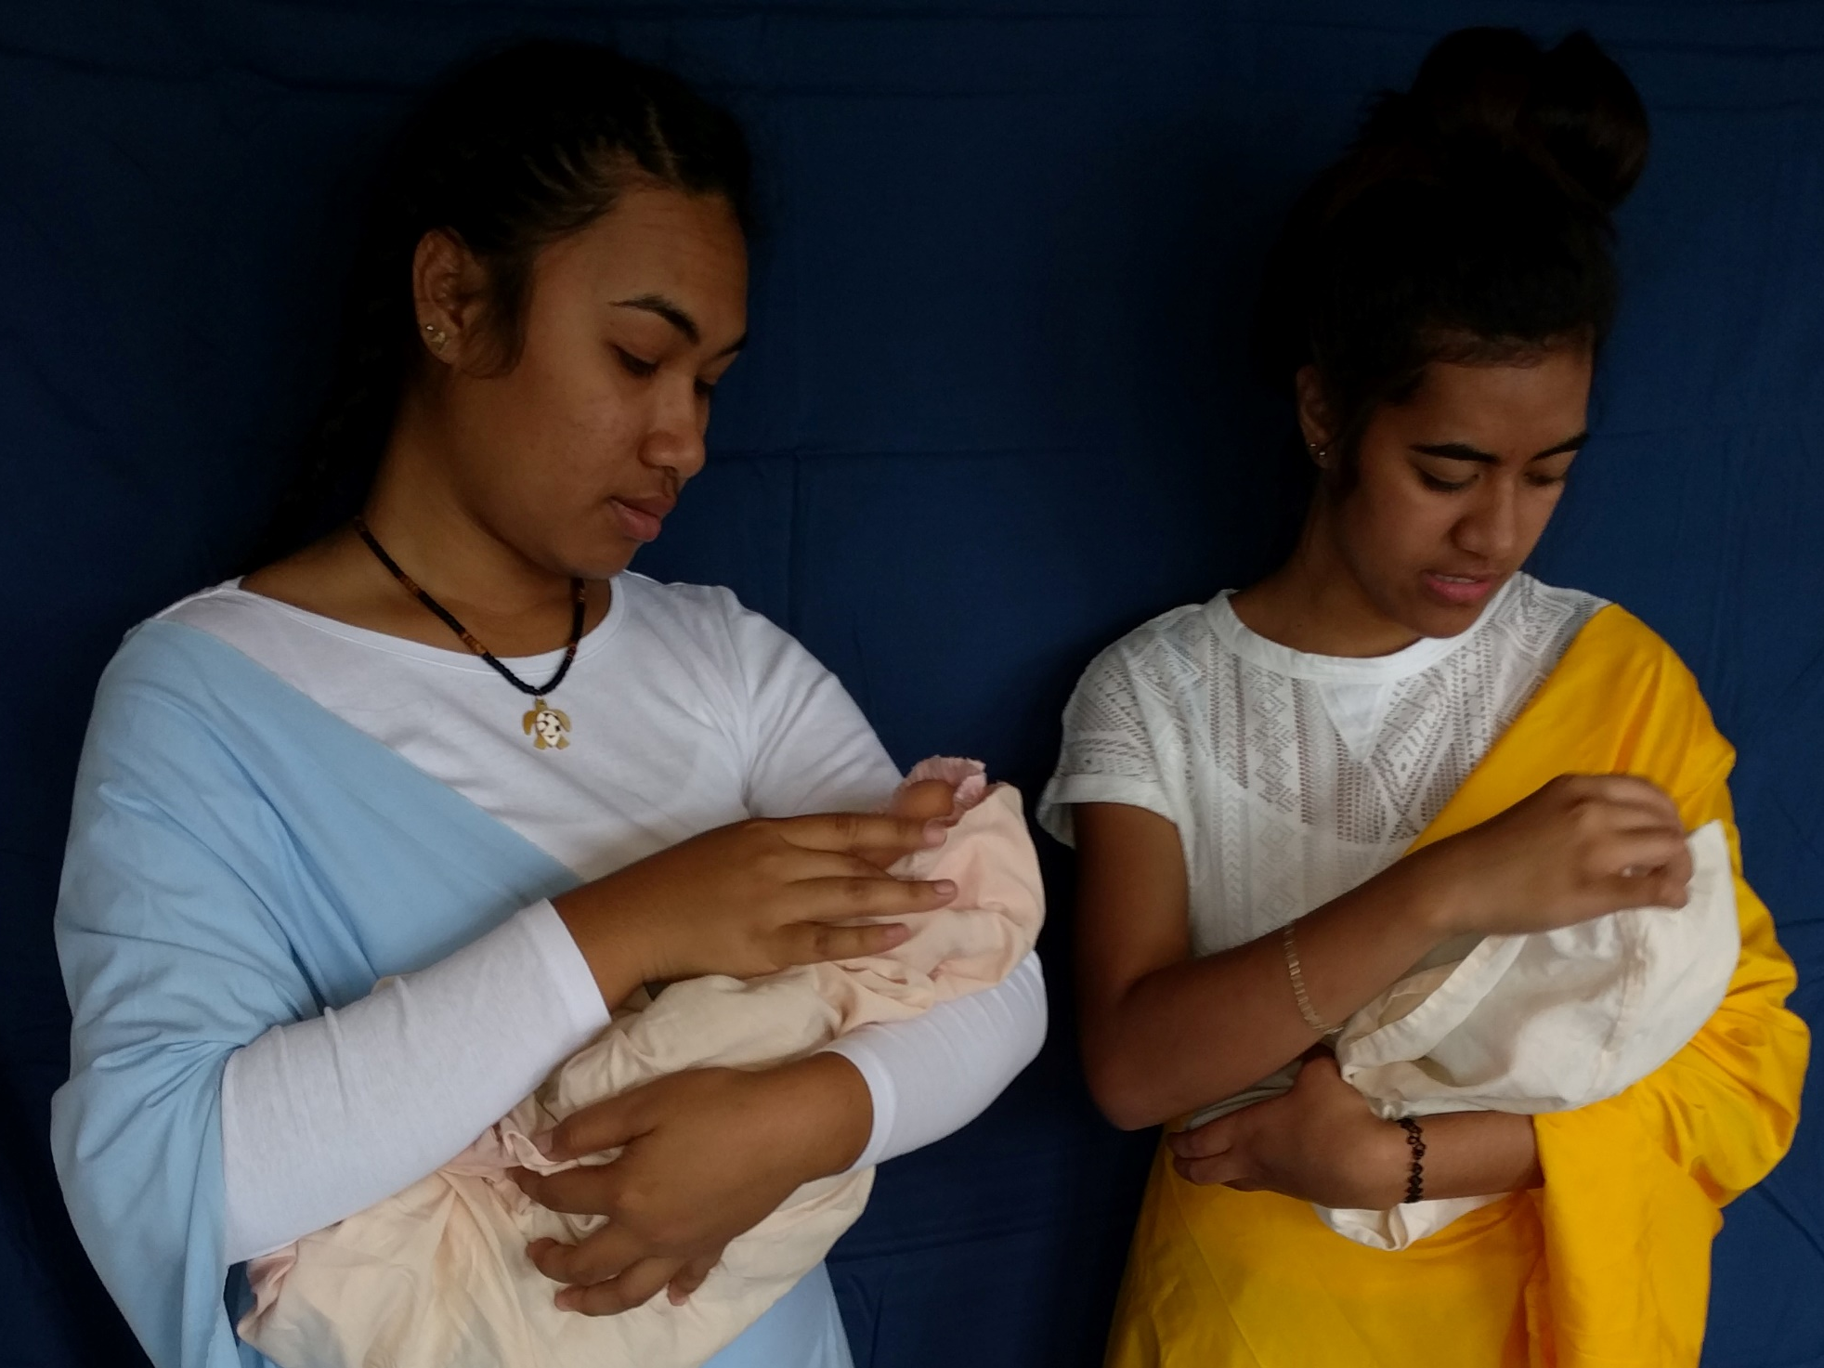
2. Once, there were two women who lived in the same house. Each woman had a baby of her own and at night the babies would sleep in the same bed with their mothers.
One night while the women were sleeping the first woman accidently rolled over on top of her baby. Her baby died.
The woman quietly snuck into the second woman’s room and switched the babies. When the second mother woke up she found the dead baby beside her in the bed. At first she thought her baby was dead and then she realized that she had been tricked. She wanted her baby back!
misionleccionesbiblicas.org La Sabiduría del Rey Salomón.
‹#›
Notes:
3. Una vez, dos mujeres vivían en la misma casa. Cada mujer tenía un bebé propio, y por la noche, los bebés dormían en la misma cama con sus madres.
Una noche, mientras las mujeres dormían, la primera mujer sin querer se volteó sobre su bebé. Tristemente, su bebé murió.
La mujer quería tanto un bebé que decidió tomar el bebé de otra persona. Silenciosamente entró a la habitación de la segunda mujer y cambió a los bebés. Cuando la segunda madre se despertó, encontró al bebé muerto a su lado en la cama. Al principio, pensó que era su bebé el que estaba muerto, pero luego se dio cuenta de que la habían engañado. ¡Quería recuperar a su bebé!

Slide 4
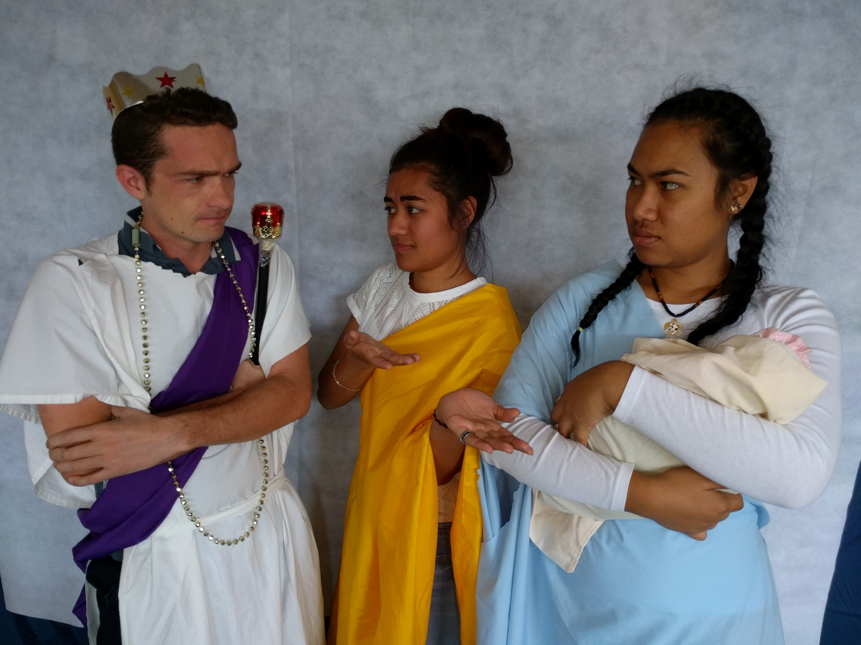
3. The two women went to king Solomon. The second woman told him what had happened.
She said, “It is my baby, I want my baby back!”
The other mother said, “No! It is MY baby. You can’t have it!”
Everyone looked at Solomon. How could he ever know which woman the baby belonged to? But remember, God gave Solomon special wisdom.
misionleccionesbiblicas.org La Sabiduría del Rey Salomón.
‹#›
Notes:
4. Las dos mujeres fueron ante el Rey Salomón. La segunda mujer le contó lo que había sucedido.
Ella dijo: -Es mi bebé, ¡quiero a mi bebé de vuelta!
La otra madre dijo: – ¡No! Es MI bebé. ¡No puedes tenerlo!
Todos miraron a Salomón. ¿Cómo podría saber a quién pertenecía el bebé? Pero recuerda, Dios le había dado a Salomón sabiduría especial.

Slide 5
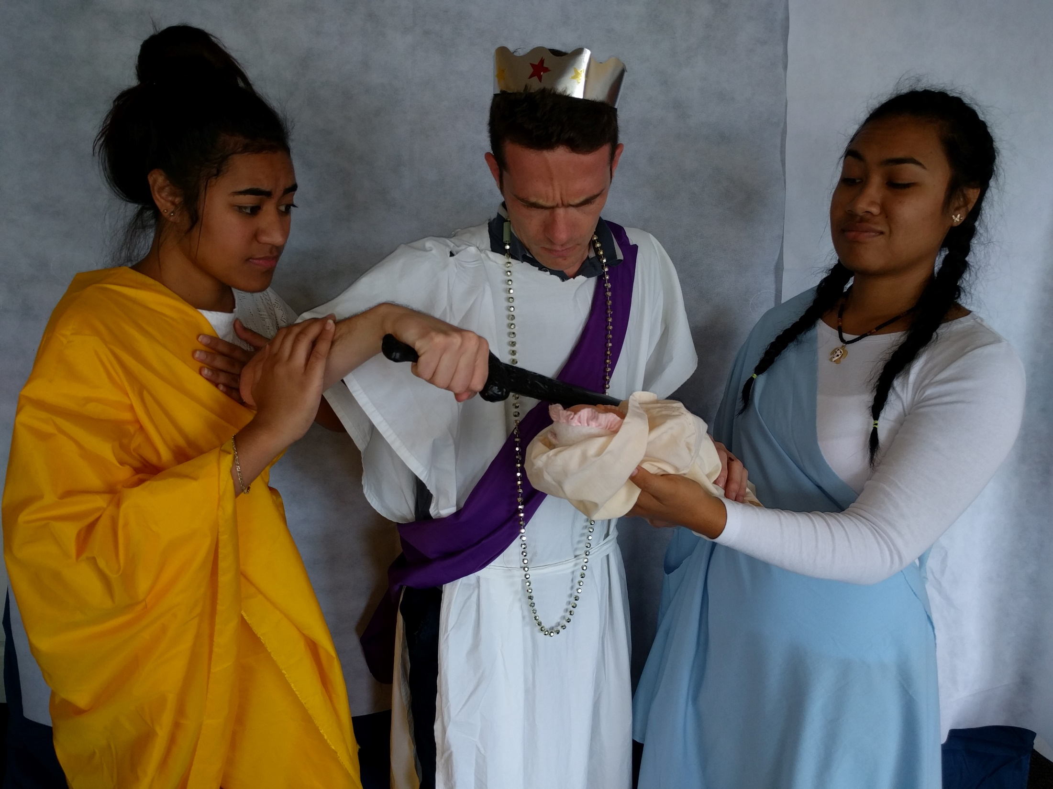
4. Because Solomon was wise he had an idea for finding out the truth. He ordered one of his servants to bring him a sword. Then Solomon said, “I order that the baby be cut in half with this sword.”
The first woman said, “Okay, that’s fair. The baby should be cut in half. That way neither of us will have more than the other.”
But the other woman looked very sad. “No, do not cut the baby in half! I love the baby too much to see it hurt. I would rather the other woman have my baby. I do not want my baby to die.”
misionleccionesbiblicas.org La Sabiduría del Rey Salomón.
‹#›
Notes:
5. Porque Salomón era sabio, tuvo una idea para descubrir la verdad. Ordenó a uno de sus sirvientes que le trajera una espada. Entonces Salomón dijo:
-Ordenó que el bebé sea cortado por la mitad con esta espada.
La primera mujer dijo: -Está bien, eso es justo. Que el bebé sea cortado por la mitad. Así ninguna de nosotras tendrá más que la otra.
Pero la otra mujer se veía muy triste. -No, ¡no corten al bebé por la mitad! Amo demasiado al bebé para verlo lastimado. Preferiría que la otra mujer se quedara con mi bebé. No quiero que mi bebé muera.

Slide 6
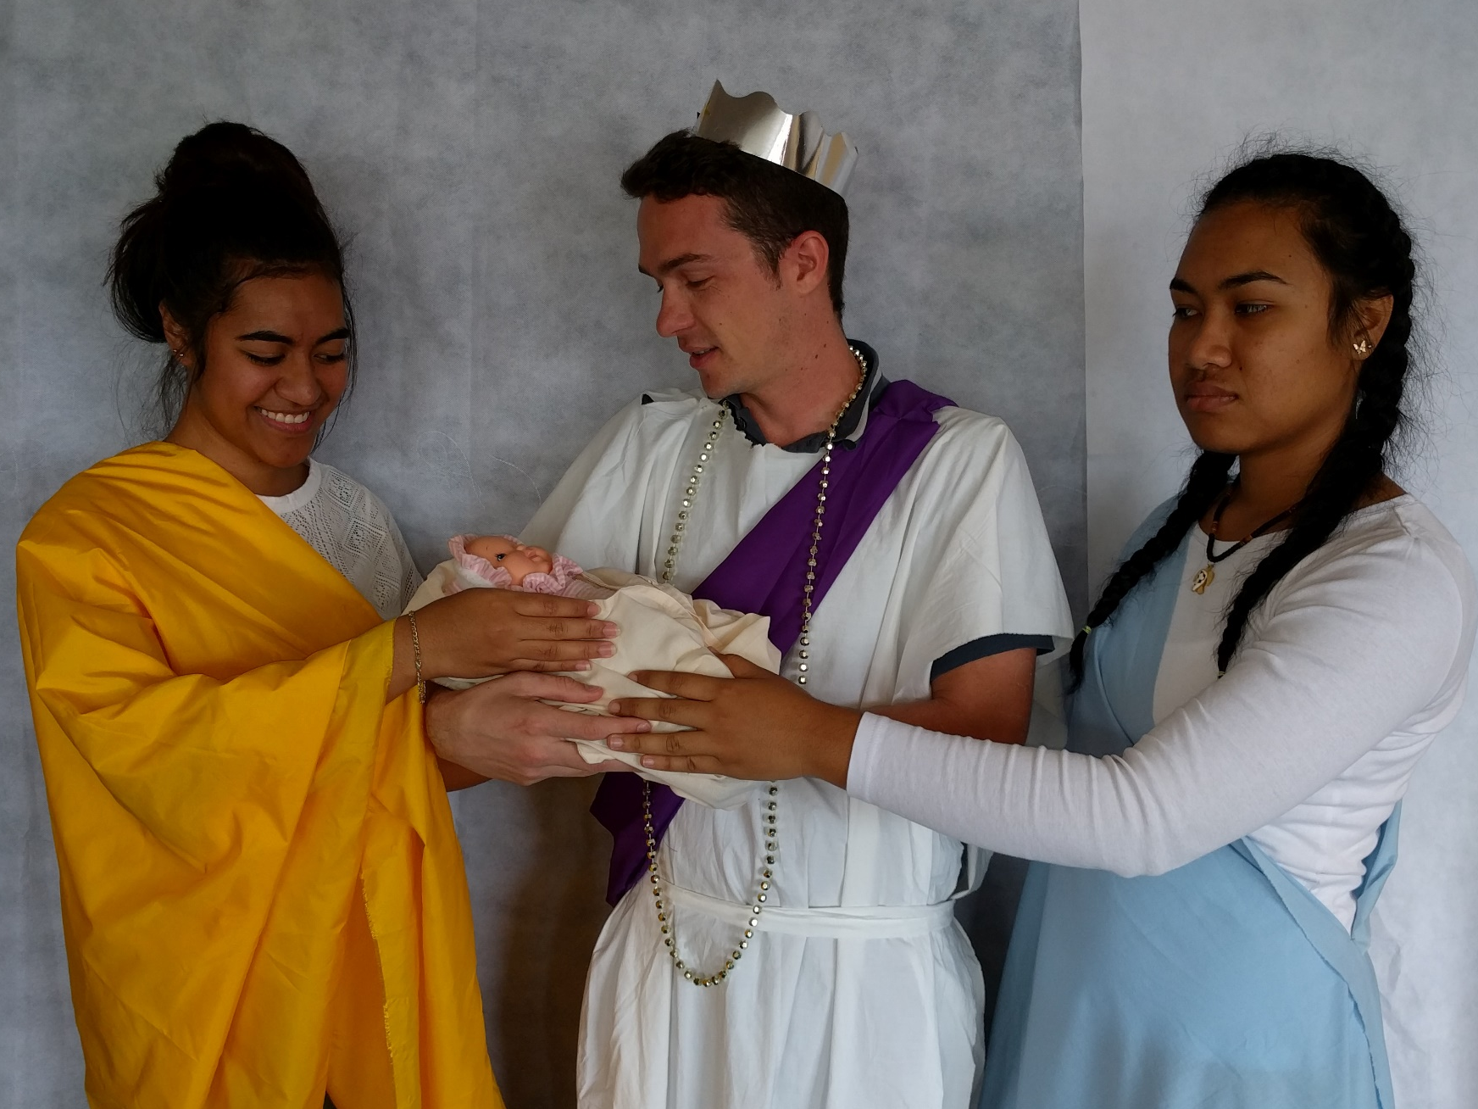
5. Solomon had done a very wise thing. Now he knew which one of these was the real mother and which was not. A mother loves her baby very much and would never want it hurt. Solomon gave the baby to it’s true mother.
Everyone saw that Solomon really was wise. Everyone knew that God had given him special wisdom.
misionleccionesbiblicas.org La Sabiduría del Rey Salomón.
‹#›
Notes:
6. Salomón había hecho algo muy sabio. Ahora sabía quién era la verdadera madre y quién no. Una madre ama mucho a su bebé y nunca querría que lo lastimaran. Salomón le dio el bebé a su verdadera madre.
Todos vieron que Salomón era sabio. Todos supieron que Dios le había dado sabiduría especial.

Slide 7
Notas Para Maestros 1
4. Las dos mujeres fueron ante el Rey Salomón. La segunda mujer le contó lo que había sucedido.
Ella dijo: -Es mi bebé, ¡quiero a mi bebé de vuelta!
La otra madre dijo: – ¡No! Es MI bebé. ¡No puedes tenerlo!
Todos miraron a Salomón. ¿Cómo podría saber a quién pertenecía el bebé? Pero recuerda, Dios le había dado a Salomón sabiduría especial.
5. Porque Salomón era sabio, tuvo una idea para descubrir la verdad. Ordenó a uno de sus sirvientes que le trajera una espada. Entonces Salomón dijo:
-Ordenó que el bebé sea cortado por la mitad con esta espada.
La primera mujer dijo: -Está bien, eso es justo. Que el bebé sea cortado por la mitad. Así ninguna de nosotras tendrá más que la otra.
Pero la otra mujer se veía muy triste. -No, ¡no corten al bebé por la mitad! Amo demasiado al bebé para verlo lastimado. Preferiría que la otra mujer se quedara con mi bebé. No quiero que mi bebé muera.
6. Salomón había hecho algo muy sabio. Ahora sabía quién era la verdadera madre y quién no. Una madre ama mucho a su bebé y nunca querría que lo lastimaran. Salomón le dio el bebé a su verdadera madre.
Todos vieron que Salomón era sabio. Todos supieron que Dios le había dado sabiduría especial.
1. Portada: La sabiduría del rey Salomón (1 Reyes 3:3-28)
2. Cuando Salomón se convirtió en rey, oró a Dios y dijo:
-Oh, Señor, quiero ser un buen rey. Quiero servir al pueblo y ayudarlo. Por favor, dame un corazón sabio para que siempre pueda distinguir entre lo bueno y lo malo. Ayúdame a ser un rey sabio para el pueblo.
Dios respondió la oración de Salomón. Salomón llegó a ser conocido en todas partes como un gobernante muy sabio. También era muy rico y famoso. Gente de todas partes venía a hablar con el Sabio Rey Salomón. Le contaban sus problemas, y él les daba consejos sabios para ayudarlos.
3. Una vez, dos mujeres vivían en la misma casa. Cada mujer tenía un bebé propio, y por la noche, los bebés dormían en la misma cama con sus madres.
Una noche, mientras las mujeres dormían, la primera mujer sin querer se volteó sobre su bebé. Tristemente, su bebé murió.
La mujer quería tanto un bebé que decidió tomar el bebé de otra persona. Silenciosamente entró a la habitación de la segunda mujer y cambió a los bebés. Cuando la segunda madre se despertó, encontró al bebé muerto a su lado en la cama. Al principio, pensó que era su bebé el que estaba muerto, pero luego se dio cuenta de que la habían engañado. ¡Quería recuperar a su bebé!
misionleccionesbiblicas.org La Sabiduría del Rey Salomón.
‹#›

Slide 8


Atribución: Esta ayuda visual fue construida por Mary Nelson www.missionbibleclass.org utilizando:
Texto, diapositivas y fotografías de Mary Nelson.
Se extiende un agradecimiento especial a los estudiantes de South Pacific Bible College, Tauranga, Nueva Zelanda, por su participación en la representación de las escenas.
Puede descargar este pase de diapositivas de misionleccionesbiblicas.org.
Atribución/Reconocimiento-CompartirIgual 4.0 Internacional Deed, CC BY-SA 4.0
https://creativecommons.org/licenses/by-sa/4.0/deed.es
Recursos gratuitos para compartir la Palabra de Dios con los niños:
misionleccionesbiblicas.org (en español)
www.missionbibleclass.org (in English)
misionleccionesbiblicas.org La Sabiduría del Rey Salomón.
‹#›

